Slide 1


Comité Financiero
Mayo 2020

Slide 2


ESTADOS FINANCIEROS SAE
AL 30 DE ABRIL DE 2020
Vicepresidencia Administrativa y Financiera – Gerencia Financiera

Slide 3
ESTADO DE SITUACION FINANCIERA INDIVIDUAL
AL 30 DE ABRIL DE 2020 Y 30 DE ABRIL DE 2019
(cifra en millones de pesos colombianos)
ACTIVO | 30-Abril-2020 |  | 30-Abril-2019 |  | Al 31-Dic 2019 |  | Variación % Abril 2020 - 2019 |  | Variación % Abr - Dic 2020-2019
ACTIVO CORRIENTE
Efectivo en Bancos | 1.800 |  | 291 |  | 475 |  | 519 |  | 279
Efectivo de uso restringido | 6.311 |  | 12.455 |  | 6.640 |  | -49 |  | -5
Inversiones de administración de liquidez | 7.061 |  | 3.108 |  | 10.076 |  | 127 |  | -30
Cuentas por Cobrar Corto Plazo | 4.121 |  | 2.142 |  | 5.482 |  | 92 |  | -25
Anticipos y Saldo a Favor en Impuestos | 8.972 |  | 17.852 |  | 8.189 |  | -50 |  | 10
TOTAL ACTIVO CORRIENTE | 28.266 |  | 35.847 |  | 30.863 |  | -21 |  | -8
ACTIVO NO CORRIENTE
Cuentas por Cobrar Largo Plazo | 598 |  | 609 |  | 598 |  | -2 |  | 0
Deterioro | -598 |  | -598 |  | -598 |  | 0 |  | 0
Total Cuenta por Cobrar Largo Plazo | 0 |  | 11 |  | 0 |  | 0 |  | 0
Propiedades, Planta y equipo | 489 |  | 494 |  | 438 |  | -1 |  | 12
Otros Activos (Intangibles) | 2.511 |  | 1.486 |  | 2.385 |  | 69 |  | 5
TOTAL ACTIVO NO CORRIENTE | 2.999 |  | 1.991 |  | 2.822 |  | 9 |  | 6
TOTAL ACTIVO | 31.265 |  | 37.838 |  | 33.685 |  | -6 |  | -7
Vicepresidencia Administrativa y Financiera – Gerencia Financiera

Slide 4
ESTADO DE SITUACION FINANCIERA INDIVIDUAL
AL 30 DE ABRIL DE 2020 Y 30 DE ABRIL DE 2019
(cifra en millones de pesos colombianos)
PASIVO | 30-Abril-2020 |  | 30-Abril-2019 |  | Al 31-Dic 2019 |  | Variación % Abril 2020 - 2019 |  | Variación % Abr - Dic 2020-2019
PASIVO CORRIENTE
Cuentas por Pagar | 3.452 |  | 2.764 |  | 3.166 |  | 25 |  | 9
Beneficios a los empleados Corto Plazo | 2.203 |  | 1.969 |  | 2.541 |  | 12 |  | -13
Provisiones | 197 |  | 91 |  | 197 |  | 117 |  | 0
Otros pasivos | 6.754 |  | 13.253 |  | 6.815 |  | -49 |  | -1
TOTAL PASIVO CORRIENTE | 12.606 |  | 18.076 |  | 12.719 |  | -30 |  | -1
 |  |  |  |  |  |  | 0 |  | 0
TOTAL PASIVO | 12.606 |  | 18.076 |  | 12.719 |  | -30 |  | -1
PATRIMONIO
Capital Suscrito y Pagado | 17.430 |  | 17.430 |  | 17.430 |  | 0 |  | 0
Reservas | 901 |  | 595 |  | 595 |  | 52 |  | 52
Resultados Ejercicio Anterior | (126) |  | (126) |  | (126) |  | 0 |  | 0
Resultado del ejercicio | 454 |  | 1.863 |  | 3.068 |  | -76 |  | -85
TOTAL PATRIMONIO | 18.659 |  | 19.762 |  | 20.967 |  | -6 |  | -11
TOTAL PASIVO Y PATRIMONIO | 31.265 |  | 37.838 |  | 33.685 |  | -6 |  | -7
Vicepresidencia Administrativa y Financiera – Gerencia Financiera

Slide 5
ESTADO DE RESULTADO INTEGRAL INDIVIDUAL
DEL 1° AL 30 DE ABRIL DE 2020 Y DEL 1° AL 30 DE ABRI DE 2019
(cifras expresadas en millones de pesos)
 |  |  | 30-Abril-2020 |  | 30-Abril-2019 |  | Al 31-Dic 2019 |  | Variación % Abril 2020 - 2019 |  | Variación % Abr - Dic 2020-2019
INGRESOS POR PRESTACION DE SERVICIOS |  |  | 15.614 |  | 15.910 |  | 48.813 |  | -2 |  | -68
FINANCIEROS |  |  | 114 |  | 41 |  | 175 |  | 180 |  | -35
SUBVENCIONES |  |  | 0 |  | 0 |  | 100 |  | 0 |  | -100
INGRESOS DIVERSOS |  |  | 0 |  | 5 |  | 5 |  | -100 |  | -100
TOTAL INGRESOS OPERACIONALES |  |  | 15.727 |  | 15.955 |  | 49.093 |  | -1 |  | -68
GASTOS DE ADMINISTRACIÓN DE OPERACIÓN
GASTOS DE PERSONAL |  |  | 9.161 |  | 8.222 |  | 27.134 |  | 11 |  | -66
GASTOS GENERALES |  |  | 4.491 |  | 3.936 |  | 12.799 |  | 14 |  | -65
IMPUESTOS, CONTRIBUCIONES Y TASAS |  |  | 106 |  | 81 |  | 333 |  | 31 |  | -68
GASTOS DE OPERACIÓN |  |  | 698 |  | 946 |  | 3.422 |  | -26 |  | -80
DETERIORO, DEPRECIACION, AMORTIZACION |  |  | 124 |  | 112 |  | 576 |  | 11 |  | -78
OTROS GASTOS OPERACIONALES (IVA ASUMIDO) |  |  | 493 |  | 440 |  | 1.668 |  | 12 |  | -70
TOTAL GASTOS DE ADMINISTRACION |  |  | 15.074 |  | 13.738 |  | 45.932 |  | 10 |  | -67
RESULTADO DEL PERIODO ANTES DE IMPUESTOS |  |  | 653 |  | 2.217 |  | 3.161 |  | -71 |  | -79
IMPUESTO SOBRE LA RENTA Y COMPLEM. |  |  | 200 |  | 354 |  | 93 |  | -44 |  | 114
RESULTADO DEL PERIODO |  |  | 454 |  | 1.863 |  | 3.068 |  | -76 |  | -85
Vicepresidencia Administrativa y Financiera – Gerencia Financiera

Slide 6
PORTAFOLIO
A 30 DE ABRIL DE 2020
Vicepresidencia Administrativa y Financiera – Gerencia Financiera

Slide 7
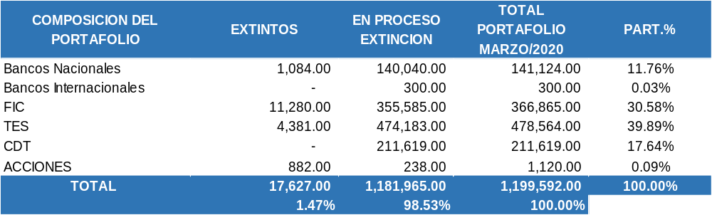
COMPOSICIÓN PORTAFOLIO ABRIL 2020
Cifras en Millones de Pesos
Vicepresidencia Administrativa y Financiera – Gerencia Financiera

Slide 8
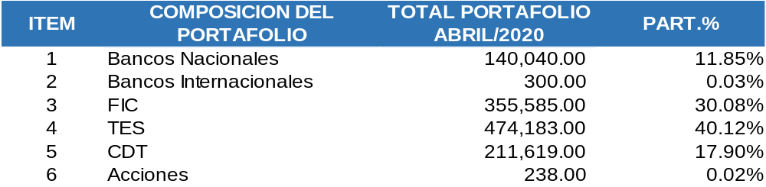
COMPOSICIÓN PORTAFOLIO ABRIL 2020
Cifras en Millones de Pesos
Vicepresidencia Administrativa y Financiera – Gerencia Financiera

Slide 9
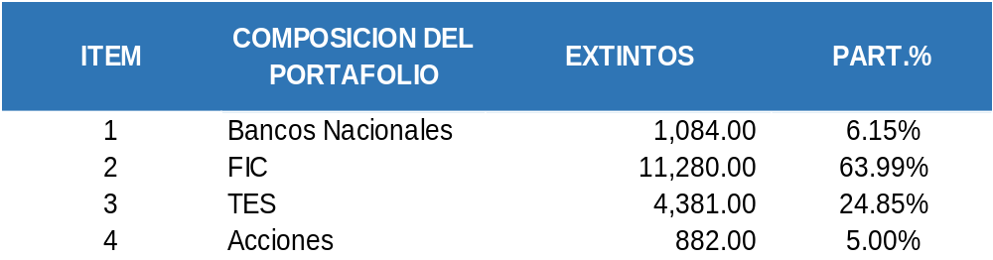
COMPOSICIÓN PORTAFOLIO ABRIL 2020
Cifras en Millones de Pesos
Vicepresidencia Administrativa y Financiera – Gerencia Financiera

Slide 10


HECHOS RELEVANTES PORTAFOLIO DE INVERSIONES ABRIL 2020
Valoración Portafolio Extinto
Los TES se valoraron en $29,902,528 (0,69%)
Valoración Acciones
Las Acciones Extintas se desvalorizaron en
$-78,120,000 (-8,15%)
Disminuyo -25.16%
Vicepresidencia Administrativa y Financiera – Gerencia Financiera

Slide 11

HECHOS RELEVANTES PORTAFOLIO DE INVERSIONES ABRIL 2020
Valoración Portafolio En Proceso de Extinción
Los TES se valoraron en $2,599,211,465 (0,54%)
Los CDT se valoraron en $1,131,282,624 (0,41%)
Rendimientos Financieros CUPONES DE TES
TES REP. DE COLOMBIA $5,861,256,000
TES CON VENCIMIENTO EN 2028 - CUPONES DEL 24 DE ABRIL 2020
Vicepresidencia Administrativa y Financiera – Gerencia Financiera

Slide 12
COMPORTAMIENTO ACCIONES EXTINTAS DE
ABRIL 2019 A ABRIL 2020
CANTIDAD DE ACCIONES BBVA COL 1,522,247
CANTIDAD DE ACCIONES COLTABACO 4,928
Vicepresidencia Administrativa y Financiera – Gerencia Financiera

Slide 13
COMPORTAMIENTO ACCIONES EXTINTAS
DE ABRIL 2019 A ABRIL 2020
CANTIDAD DE ACCIONES GRUPO ARGOS 25,200
Vicepresidencia Administrativa y Financiera – Gerencia Financiera

Slide 14
COMPORTAMIENTO ACCIONES EN PROCESO DE EXTINCION ABRIL 2019 A ABRIL 2020
CANTIDAD DE ACCIONES GRUPO BBVCOL 237,173
CANTIDAD DE ACCIONES BCOLOMBIA 4,830
Vicepresidencia Administrativa y Financiera – Gerencia Financiera

Slide 15
COMPORTAMIENTO ACCIONES EN PROCESO DE EXTINCION ABRIL 2019 A ABRIL 2020
CANTIDAD DE ACCIONES ECOPETROL 11,270
Vicepresidencia Administrativa y Financiera – Gerencia Financiera

Slide 16
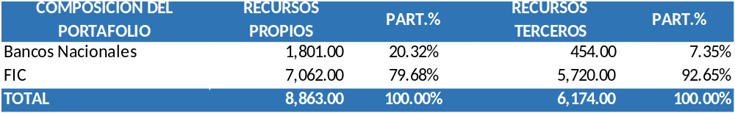
PORTAFOLIO RECURSOS PROPIOS SAE ABRIL 2020
Cifras en Millones de Pesos
Vicepresidencia Administrativa y Financiera – Gerencia Financiera

Slide 17
Autorización modificación Contrato EST

Slide 18
“Contrato actual Empresa de Servicios Temporales”
CONTRATO No.: | 048-2019
OBJETO: | “Contratar una Empresa de Servicios Temporales (EST), que cumpla con los requisitos exigidos por la ley y que ofrezca las mejores condiciones para satisfacer las necesidades de la SAE S.A.S, en el suministro de personal temporal en misión, a fin de cubrir los remplazos de los trabajadores de la Sociedad que se encuentren en vacaciones, en uso de licencia de maternidad, en incapacidad por enfermedad o por incremento en la producción y/o en los demás casos descritos en la ley, de conformidad con pliegos de condiciones del Concurso Público 4 de 2019, la propuesta presentada y el contrato”.
CONTRATISTA: | NASES EST, EMPRESA DE SERVICIOS TEMPORALES
VALOR ACTUAL DEL CONTRATO: | Valor inicial $2,150,000,000 con la adición No. 1 (Venta Masiva) ascendió a $ 3.850.000.000
PLAZO DE EJECUCIÓN Y VIGENCIA ACTUAL DEL CONTRATO: | La ejecución del contrato es de doce (12) meses.
FECHA DE INICIO: | 17/06/2019
FECHA DE TERMINACIÓN: | 16/06/2020 ( el contrato se presenta en esta fecha por efecto de los tiempos de aprobación de la modificación del presupuesto del Frisco para la vigencia 2020 en el Consejo Nacional de Estupefacientes, por lo cual no se había podido traer antes a la junta, en espera de la aprobación que aun esta pendiente)
Gerencia de Talento Humano

Slide 19
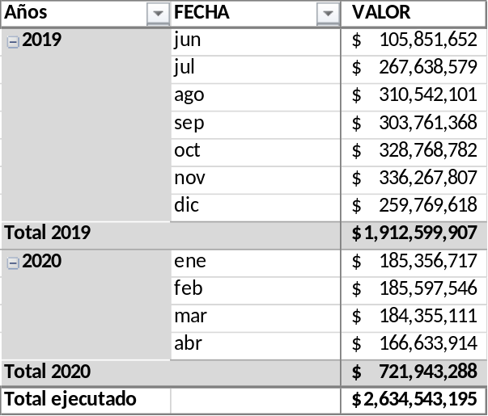
“Ejecución Contrato actual Empresa de Servicios Temporales”
Saldo del contrato | $ 944,690,626
Promedio mensual | $ 180,000,000
Gerencia de Talento Humano

Slide 20
PLANES DE CHOQUE
Año: 2019
Año: 2020
Plan de Choque | No. trabajadores asociados al plan | Estado
Venta Masiva | 44 | Vigente
Retomas | 16 | Finalizado
Avalúos | 15 | Finalizado
Saneamiento | 5 | Vigente
Depuración saldos contratos | 5 | Finalizado
 | 85
Plan de Choque | No. trabajadores asociados al plan | Estado | Costo
Venta Masiva | 9 | Vigente | $ 250,190,544.00
Saneamiento | 2 | Vigente | $ 28,682,886.00
Acciones Legales | 8 | Vigente | $ 229,463,088.00
Apoyo ROM | 2 | Vigente | $ 69,023,820
Recaudo Centralizado | 5 | Vigente | $ 71,707,215.00
Visitas Sociedades | 25 | Proyectado | $ 524,784,175.00
Entregas Regionales | 17 | Proyectado | $ 324,141,924.00
 | 68
Fecha de corte: 15/05/2020
Gerencia de Talento Humano

Slide 21


PLANES DE CHOQUE PROYECTADOS
Visitas a Sociedades
Duración total : 12 meses
Objetivos Estratégicos
Generar modelos de administración estables y atractivos al mercado.
Establecer y controlar de manera transparente la eficiencia, eficacia, y efectividad de la administración buscando la tercerización de los procesos.
Entregas Regionales
Duración: 6 meses
Personas requeridas:25
$ 324,141,924
Personas requeridas:17
$ 524,784,175
$ 771,432,718
AÑO 2020 DURACION DEL CONTRATO 5 MESES
01/AGOSTO/2020 AL 31/DICIEMBRE/2020
5
AÑO 2021 DURACION DEL CONTRATO 7 MESES
01/ENERO/2021 AL 31/JULIO/2021
INCREMENTO DEL 5% SALARIOS
5
AÑO 2020 DURACION DEL PROYECTO 6 MESES
01/JULIO/2020 AL 31/DICIEMBRE/2020
5
2274 INMUEBLES
2542 URBANOS
629 ESTABLECIMIENTOS DE COMERCIO
1093 RURALES
TOTAL DEL PROYECTO:
$ 1,296,216,893
661 SOCIEDADES
Gerencia de Talento Humano

Slide 22
“Escenarios de autorización
Junta Directiva”
Escenario 1:
El saldo actual del contrato alcanzaría para 5 meses, a partir de mayo y hasta septiembre de 2020. Se requiere en ese caso prórroga por 3 meses, teniendo en cuenta que el contrato vence el 16 de junio de 2020.
Escenario 2:
Autorización para adición y prórroga de 12 meses.
Durante estos tres (3) meses se realizaría el proceso para un nuevo contrato.
Costo mensual actual + PC Sociedades + PC Entregas = ($180.000.000 * 7) + $ 1,296,216,893 + $ 324,141,924
Adición = $ 2.881.000.000
Gerencia de Talento Humano

Slide 23
“Valor agregado de la actual EST”
Porcentaje AIU
Continuar con el AIU 6.95%
Porcentaje para actividades de Bienestar y SST
El porcentaje actual es del 0.5% para actividades de Bienestar y SST, la propuesta es otorgar un 0.7% del valor de la adición, lo que significa un 0.2% adicional.
Las EST están en el mercado en un promedio del 10% de AIU
Gerencia de Talento Humano

Slide 24
“Comportamiento de NASES”
Permite tener los reemplazos de incapacidades y licencias de maternidad de manera oportuna.
Respuesta oportuna a solicitudes en cuanto requerimientos de personal.
Los procesos de selección han sido acertados cumpliendo con los perfiles establecidos por SAE.
Los trabajadores en misión son los llamados a ocupar las vacantes de planta por su nivel de competencias y compromiso.
Han permitido a SAE cumplir con objetivos estratégicos a través de la contratación de personas para la ejecución de panes de choque.
Apoyo en el seguimiento a las personas y acompañamiento en el desarrollo de planes como bienestar, seguridad y salud en el trabajo.
Gerencia de Talento Humano

